Slide 1

READING PKM · 01 / 背景
AI 时代如何阅读
AI 时代，如何阅读
阅读的第一性原理：经历他人的经历，借他人的视角理解世界。
失效路径 / THE LOOP
第一性原理 / THE PATH
找下一本
逃避现实
读
读过就算
收藏
替代思考
遗忘
读后遗忘
书
载体
他人的经历
借来的生活
他人的视角
一副眼睛
你的判断
站得住吗
下一次选择
被调用
再找下一本
书只是载体；真正带走的，是看世界的方式
读得越多，留下越少
阅读，是借一双眼睛
循环空转，生活没有变化
再带着它，回到自己的生活
读完之后，你有没有多出一副看世界的眼睛？
读书不是收藏信息，是让另一个人的经验，进入你的判断
Cozy reading time · StockCake
ewen / reading-pkm
AI 时代如何阅读 · 背景 / 哲学 / 实现 / 成果
01 / 04

Slide 2
READING PKM · 02 / 哲学
PKM / PERSONAL KNOWLEDGE MASTERY
机器整理，人下判断
PKM 的 M 是 mastery：不是管理资料，是练出自己能调用的判断。
AI 能替你走多远
SEEK
保持更新
决定读什么，不读什么
不能
读什么，只能自己定
寻求
SENSE
反思与实践
读到了什么，站不站得住
大半能
摘要、对照、追线索
化用
SHARE
与网络对话
讲出去，才知道懂没懂
大半能
成稿、排版、分发
分享
据 Harold Jarche · Networked Learning Model 重绘
AI 可以替你 sense，也可以替你 share，但它不能替你——在意。
读过 ≠ 修养 · 能被调用 = 修养
ewen / reading-pkm
AI 时代如何阅读 · 背景 / 哲学 / 实现 / 成果
02 / 04

Slide 3
READING PKM · 03 / 实现
PIPELINE / NINE SKILLS
一条流水线，九个 skill
每一步只做一件事，产物落到文件里；下一步读的，是上一步留下的文件。
SEEK
READ
SEDIMENT
RECALL
SHARE
找书
读透
沉淀
调用
分享
book-fetch
read-a-book
second-brain
second-brain
rednote-post
检索 · 评分 · 下载
检视 · 分析 · 主题
一卡一书 · 26 维
按需取 1–2 张
卡片 · 发布 · 回读
→ 一本书
→ 一份笔记
→ 一张卡
→ 一个判断
→ 一篇笔记
rsi-reading · 量整条环，一次只改一处
另外四个 skill：管成品与互动
scandinavian-style · 版式与一页纸
human-writing · 口吻与去 AI 味
rednote-assistant · 排期与节奏
rednote-reply · 私信只读
九个 skill 打成一个 Codex plugin：装一次，全部就位。
ewen / reading-pkm
AI 时代如何阅读 · 背景 / 哲学 / 实现 / 成果
03 / 04

Slide 4
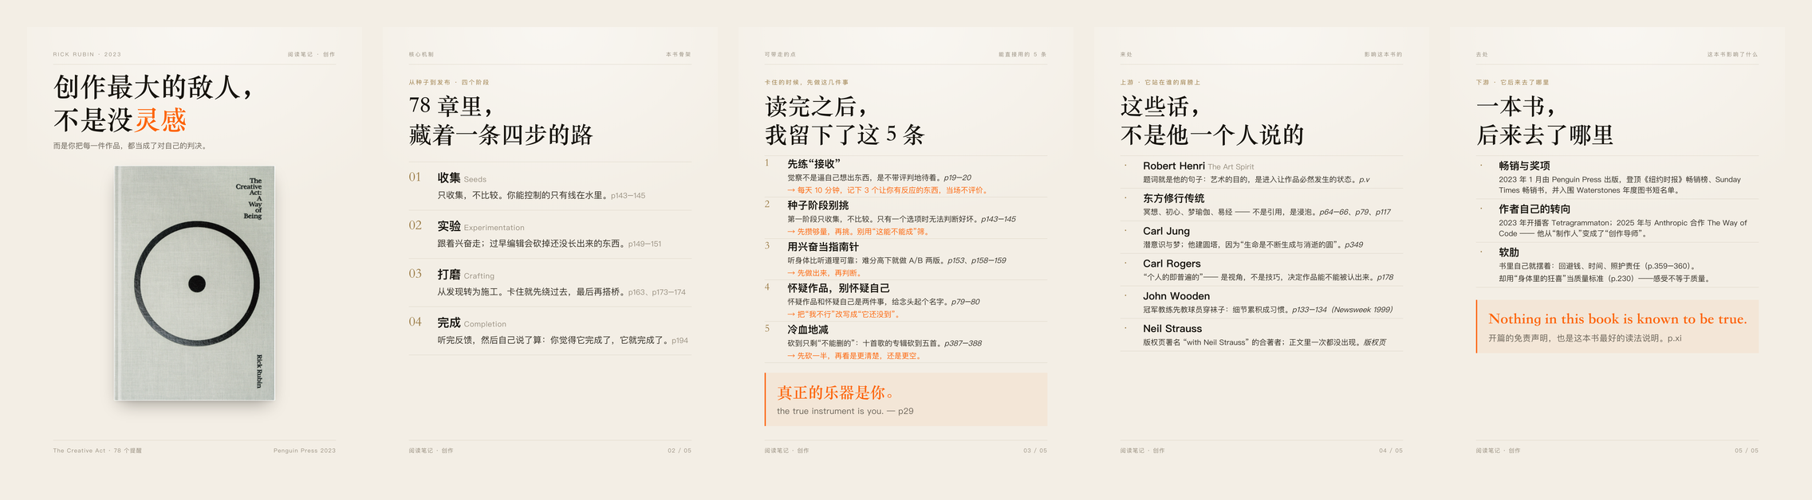
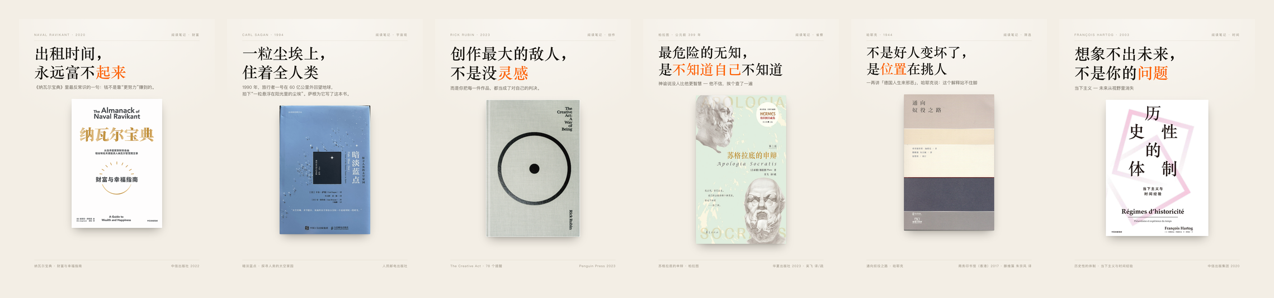
READING PKM · 04 / 成果
EVIDENCE
跑起来，长这样
一本书进来，五张卡出去；一套模板，所有选题共用。
图 02 一套模板 → 不同选题。 题材在变，版式不变。
262
2405
2.2 万
篇笔记
粉丝
获赞与收藏
图 01 一本书 → 五张卡。封面 / 机制 / 五条 / 上游 / 下游。
截至 2026-10-07 · 小红书 @司马读书
1–2 张卡 / 次 · 3–5K tokens / 次 · 0 向量库 · 0 数据库
读过的书，成为下一次判断时会被调用的视角。
ewen / reading-pkm
AI 时代如何阅读 · 背景 / 哲学 / 实现 / 成果
04 / 04

